Slide 1
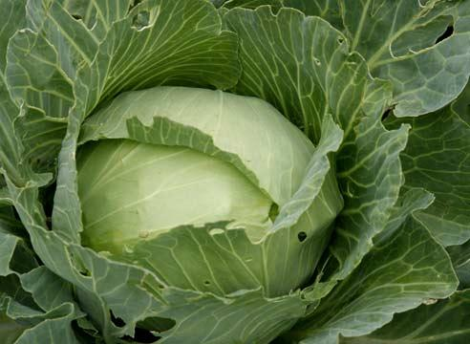
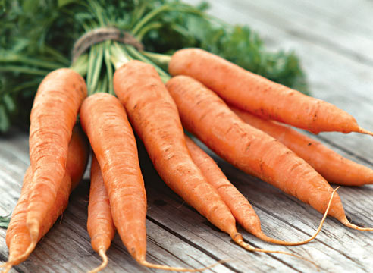
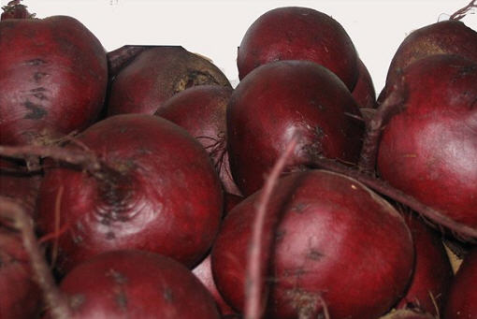
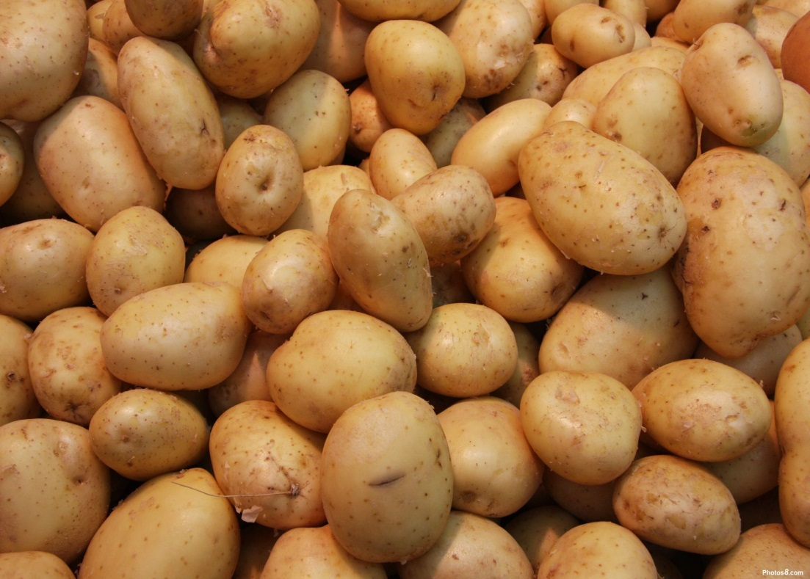
Нарезка овощей
Тема учебного проекта

Slide 2
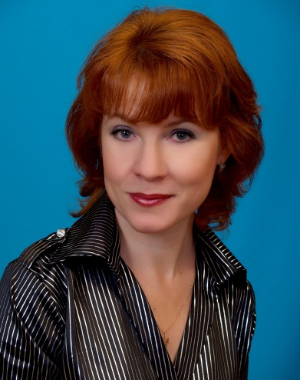
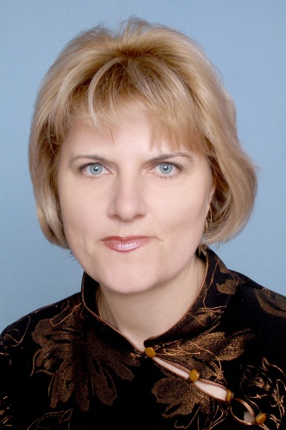
Авторский коллектив
Толошина З.Г. Машнина О.А. Шутька В.Н.,
Учебный проект для учащихся 1-го курса по профессии «Повар» 3-го разряда

Slide 3
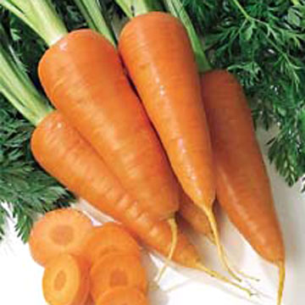
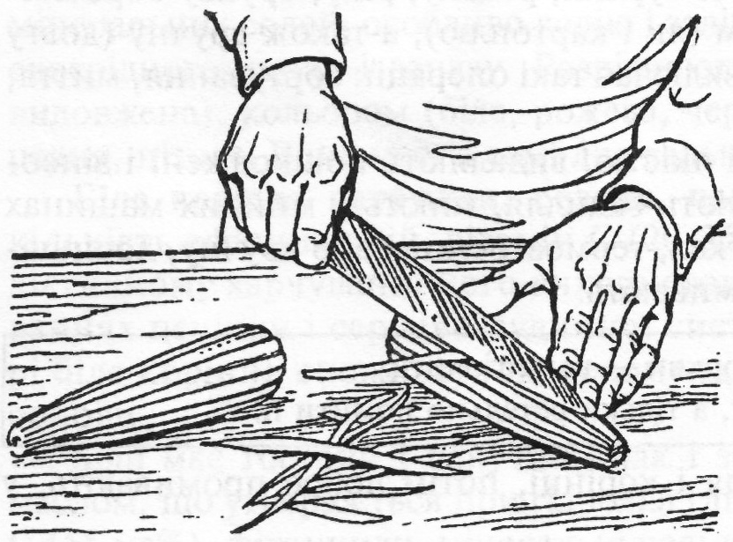
Основополагающий вопрос:
Какие формы нарезки можно выполнить вручную или с помощью овощерезательных машин?

Slide 4
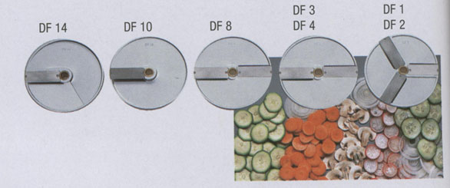
вопросы
Как организовать рабочее место овощного цеха, и какой инвентарь используется в нем?
Какими формами можно нарезать овощи вручную и с помощью машин?
Каково кулинарное использование форм нарезки?
Какие диски овощерезательных машин используют для конкретной формы нарезки?
Каковы правила безопасности труда при нарезке овощей?

Slide 5
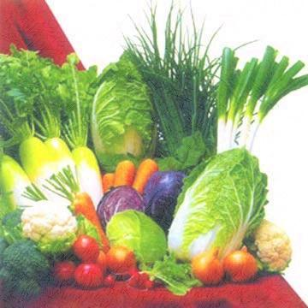
Аннотация проекта
Данный проект разработан для учащихся 1-го курса по профессии «Повар» 3-го разряда и реализуется при изучении темы «Нарезка овощей» на уроках «Технология приготовления пищи с основами товароведения» и «Оборудование предприятий питания».
При выполнении исследовательских работ, предусмотренных данным проектом, учащиеся самостоятельно знакомятся с базовыми предприятиями с целью изучения размещения оборудования овощного цеха, инструментами для ручной нарезки овощей, с установленными машинами; овладевают знаниями по их кулинарному применению; анализируют сравнение производительности труда работника при ручной и машинной нарезке овощей. Проводят конкурсную практическую работу с соблюдением правил безопасности труда.

Slide 6
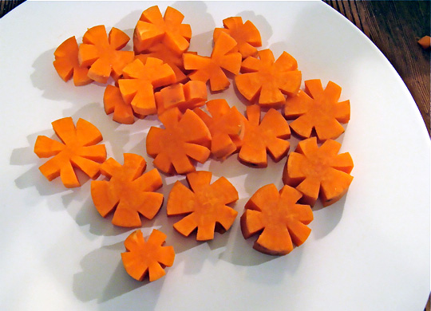
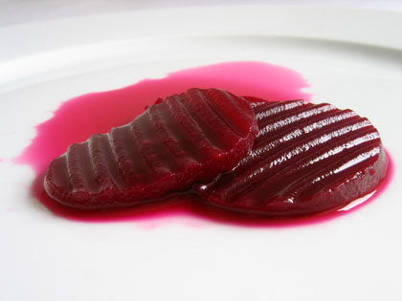
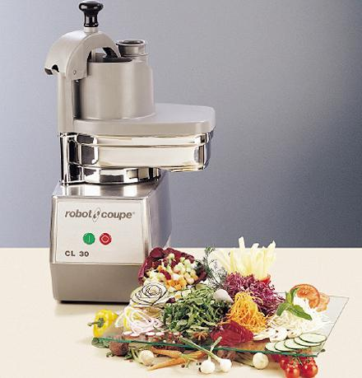
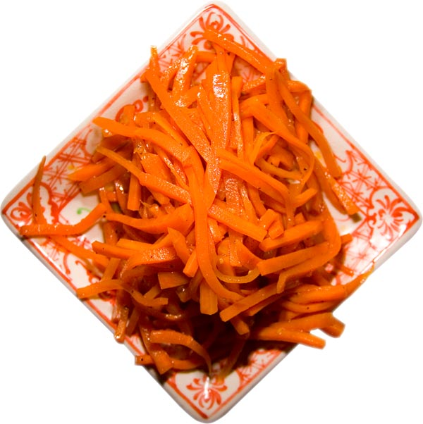
Цели проекта
Ознакомить учащихся с видами нарезки, способами и приемами нарезки, с инструментами для простой и сложной формы нарезки овощей.
Ознакомить учащихся с видами овощерезательных машин и назначением режущих инструментов машин.
Сделать сравнительный анализ между ручной нарезкой овощей и нарезкой с помощью машин.

Slide 7
Этапы и сроки проведения проекта
Обсуждение темы исследования - 1 час;
Формирование групп для проведения исследования - 1 час;
Работа в группах – 2 недели;
Подготовка материалов для демонстрации - неделя;
Защита результатов работы и выводы –
1 час

Slide 8
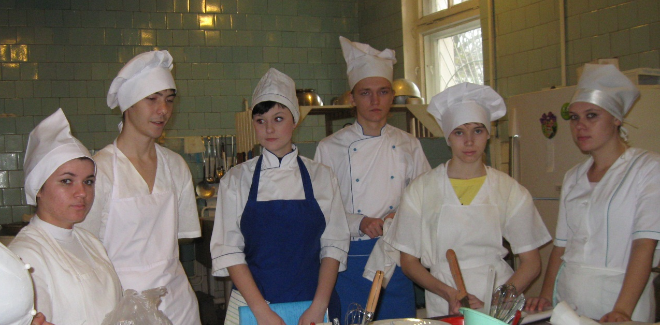
Результаты представления исследований
Для работы была создана группа исследователей. В результате была создана творческая работа на тему «Формы нарезки овощей».

Slide 9
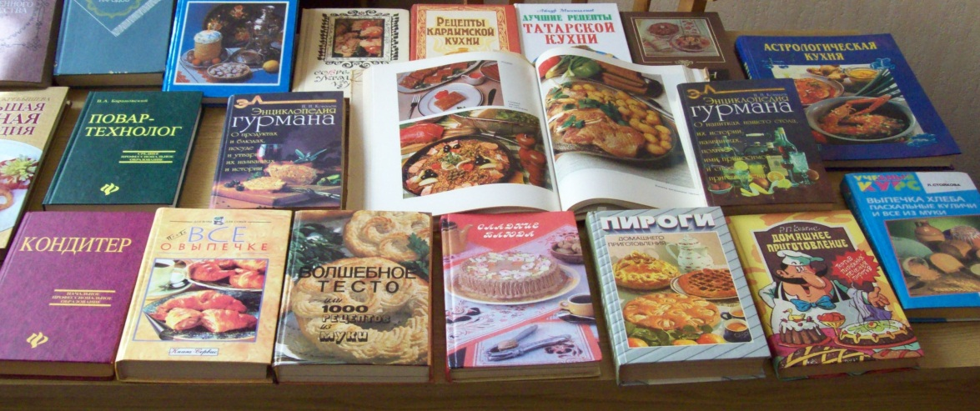
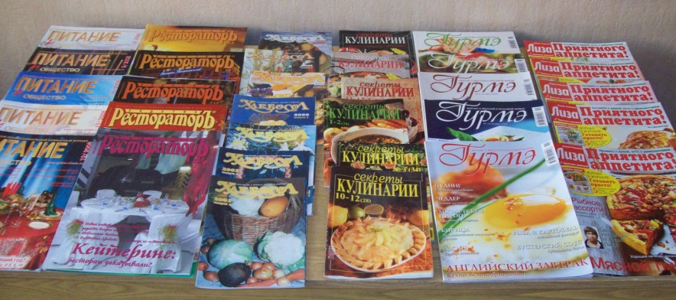
Материал учебных предметов, задействованный в данном проекте
«Технология приготовления пищи с основами товароведения»
«Оборудование предприятий питания»
«Организация производства и обслуживания»
«Охрана труда»

Slide 10
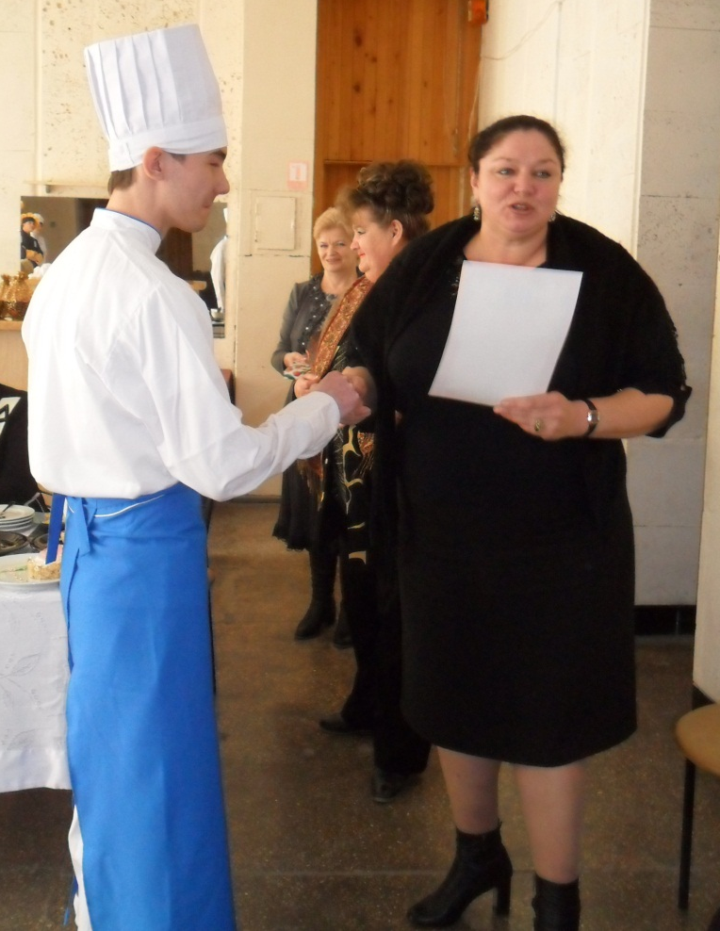
Итоги работы
Учащиеся совершенствовали свои знания по теме «Обработка овощей»;
принимали участие в конкурсе по нарезке овощей;
Участники награждены грамотами

Slide 11
Желаем Вам удачи в выполнении проекта!

